Slide 1
유전자 클로닝?

Slide 2
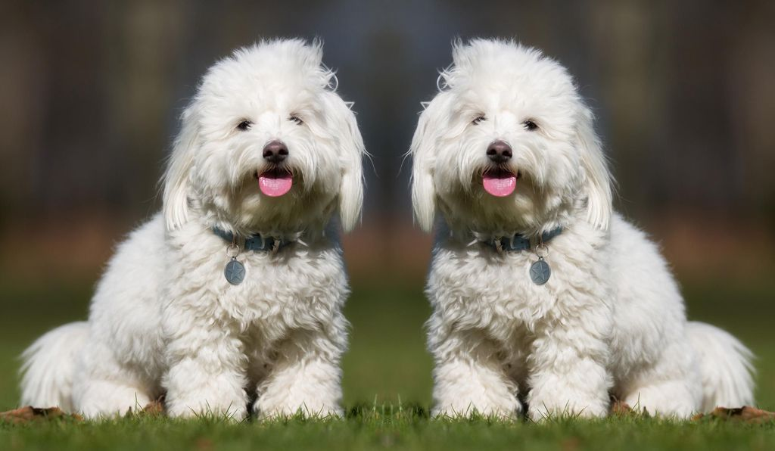
유전자 클로닝이 뭐지?
CLONE: 똑 같은 형태의 모임
cloning: clone을 만드는 것
유전자 클로닝: 똑 같은 유전자를 여러 개 모으는 것(만드는 것)

Slide 3
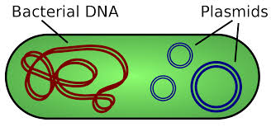
유전자 클로닝 이해를 위해 알아야 할 것
플라스미드: 세균의 염색체 외부에 존재하는 작은 크기의 원형 DNA
-대장균의 염색체 크기: 4,500,000 염기쌍
-대장균의 플라스미드 크기: 3000~100,000염기쌍

Slide 4
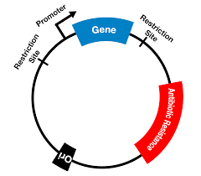

Slide 5
플라스미드의 특징
자가복제:자신의 복제 원점
다양한 사본수: 플라스미드 종류에 따라 1~수백개/세포
단일 사본(1개/세포)
저사본수(2~10개/세포)
중사본수(10~100개/세포)
고사본수(100개 이상/세포)
항생제 내성 유전자 등 세포 생장에 꼭 필요하지 않지만 도움이 되는 유전자 포함
앰피실린 내성 유전자, 테트라사이클린 내성 유전자, 수은 환원 유전자
- 형질전환 능력: 세포내로 주입되어 유전자를 세포내로 이동시켜 발현 가능

Slide 6
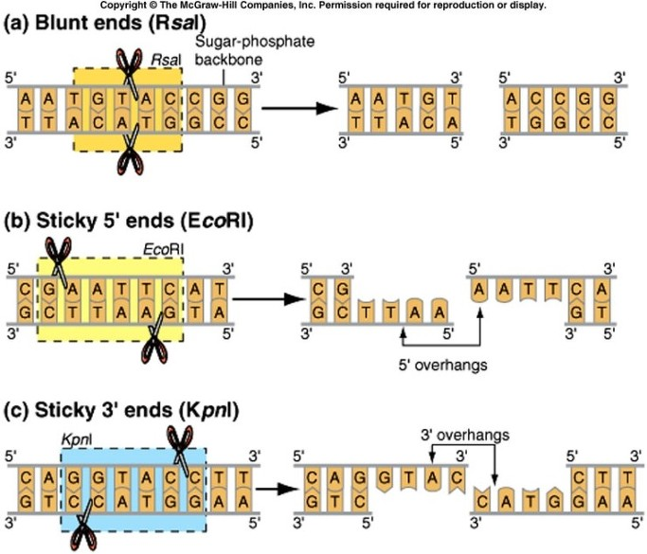
제한효소
세균에 있다.
DNA의 특정 염기서열을 인식하여 절단

Slide 7
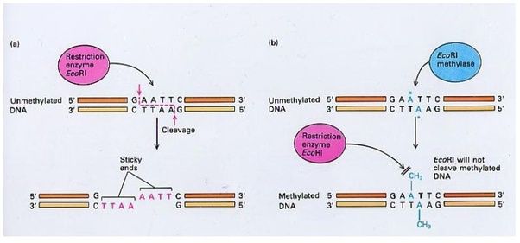
외부에서 침입하는 유전물질(DNA), 바이러스 게놈 등을 절단하여 제거
제한효소를 갖고 있는 세포의 DNA는 보호된다(DNA의 메칠화에 의해 보호)

Slide 8
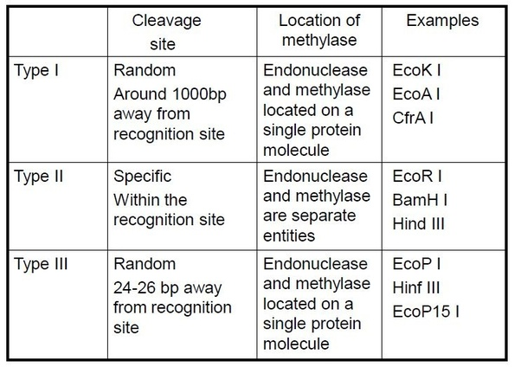
1형 2형 3형이 있다. 그 중에서 2형을 유전자 조작에 주로 사용
4~8 염기쌍을 인식하여 절단: Not1(gcggccgc)

Slide 9
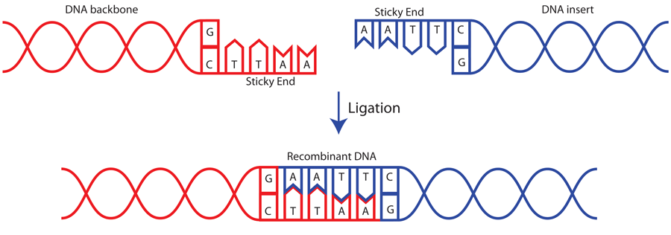
DNA 접합효소(DNA ligase)
절단된 DNA를 접합시킨다

Slide 10
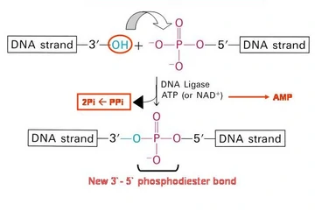
-DNA ligase 종류
E. coli DNA ligase: 반응에 NAD⁺를 필요로 함
T4 DNA ligase: 반응에 ATP를 필요로 함

Slide 12
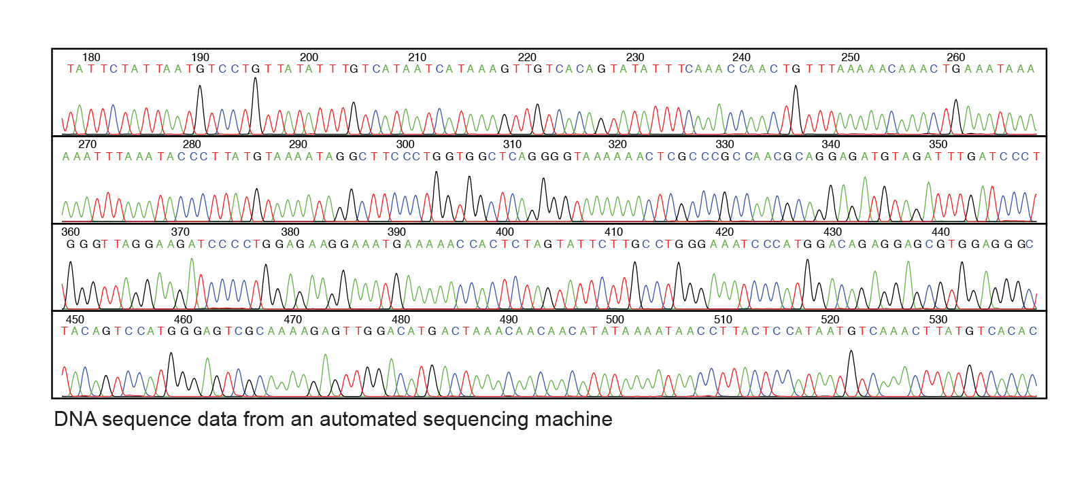
유전자 클로닝의 목적?
유전자 대량 생산→염기서열 분석→유전정보 분석

Slide 13
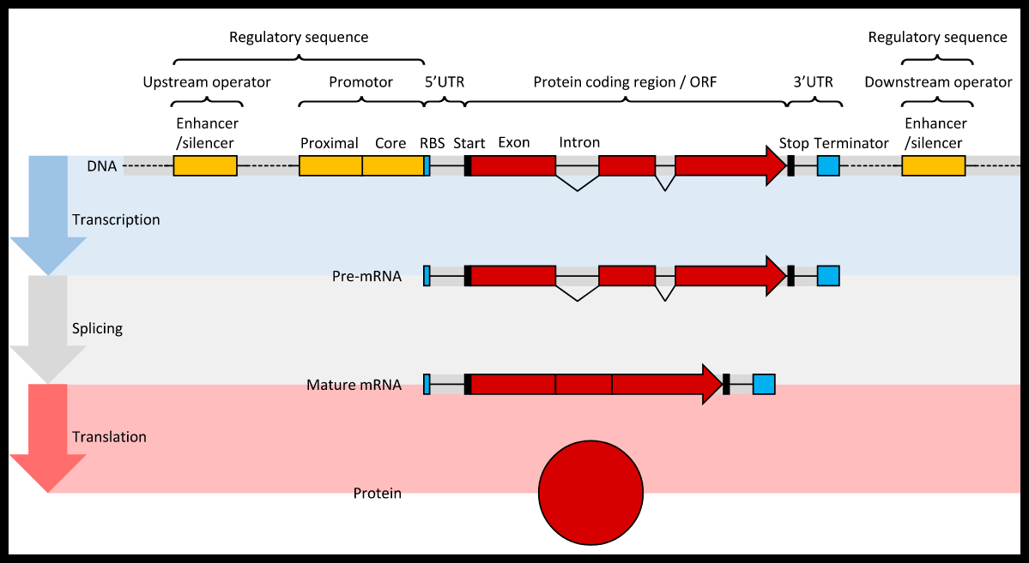
2. 유전자 구조, 배열 분석

Slide 14
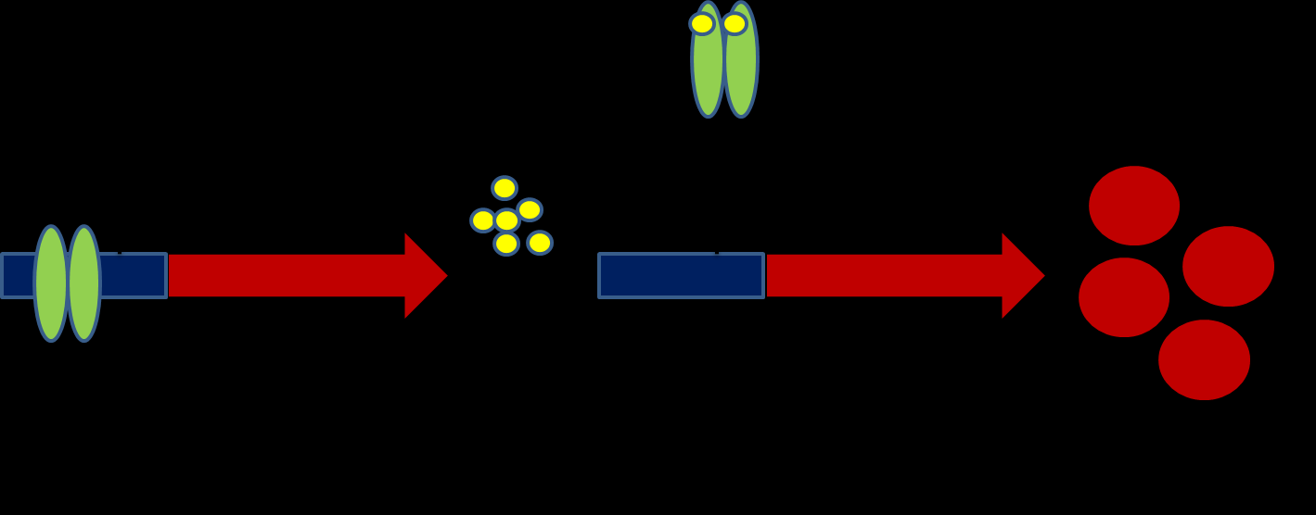
단백질 생산: 단백질 대량 생산

Slide 15
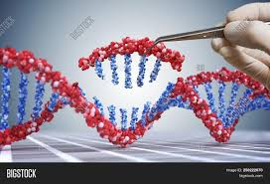
유전자 조작, 변이 유도 및 기능 연구: 유전자 가위, 형질전환 동물 생산 등

